Slide 1


eHealth-platform
Balans voor 2016
Perspectieven voor 2017
Interne presentatie voor de medewerkers van het eHealth-platform
27/01/2017

Slide 2
Overzicht
Roadmap 2.0
  GMD = EMD => SumEHR (actiepunt 1)
  Hubs & Metahub (actiepunt 5)
  Communicatie (actiepunt 11)
  Standaarden en terminologiebeleid (actiepunt 13)
  Administratieve vereenvoudiging (actiepunt 15)
  Veralgemeend gebruik van de eHealthBox (actiepunt 17)
  Mobile Health (actiepunt 19)
Eveneens in 2016, andere projecten 2017
G-Cloud
Welke evolutie voor de eID?
Nieuwe FOD Beleid & Ondersteuning
Interne organisatie & Budget

Slide 3
Roadmap 2.0

Slide 4
Actiepunt 1: GMD = EMD => Sumehr
Doelstellingen 2016 - 2020
  voor 100 % van de huisartsen
    1 EMD voor elke patiënt
    publicatie en bijwerking van de SumEHRs in een 'beveiligde kluis'
  voor alle andere zorgverleners
    definitie van het EMD
    publicatie en bijwerking van bepaalde informatie in de beveiligde 'kluizen'
Verantwoordelijke instellingen: RIZIV en eHealth-platform

Slide 5
Actiepunt 1: GMD = EMD => Sumehr
Situatie GMD 2016
  meer dan de helft van de Belgen beschikt over een GMD
  14.716 artsen raadplegen hun GMD's via MyCareNet
  8.411.792 raadplegingen van het GMD-recht
01/01/2020
  wettelijke basis goedgekeurd door de Commissie Geneesheren-Ziekenfondsen
    100 % van de huisartsen moet een erkend softwarepakket gebruiken met daarin de mogelijkheid om voor elke patiënt een EMD te registreren

Slide 6
Action 5 : Hubs & Metahub
Système opérationnel > Utilisation effective
  support continu à la stimulation de l’enregistrement des consentements
    5.040.750 consentements le 23/01/2017
    7.000.000 consentements enregistrés pour décembre 2017
  rationalisation des modalités liées aux liens thérapeutiques
    enregistrement des liens par les médecins généralistes dans la base de données nationale

Slide 7
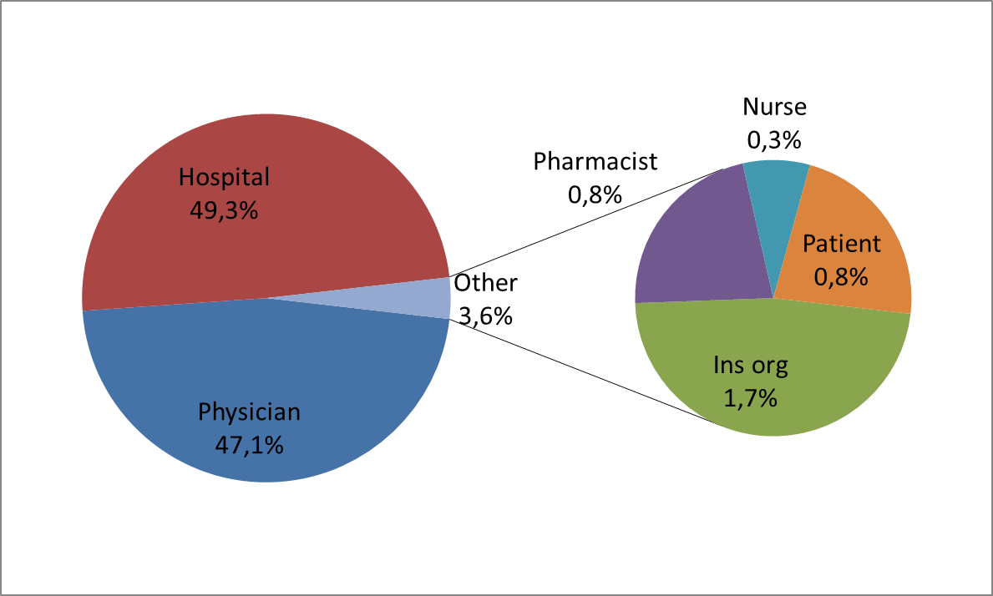
Action 5 : Hubs & Metahub
    Consents by author

Slide 8
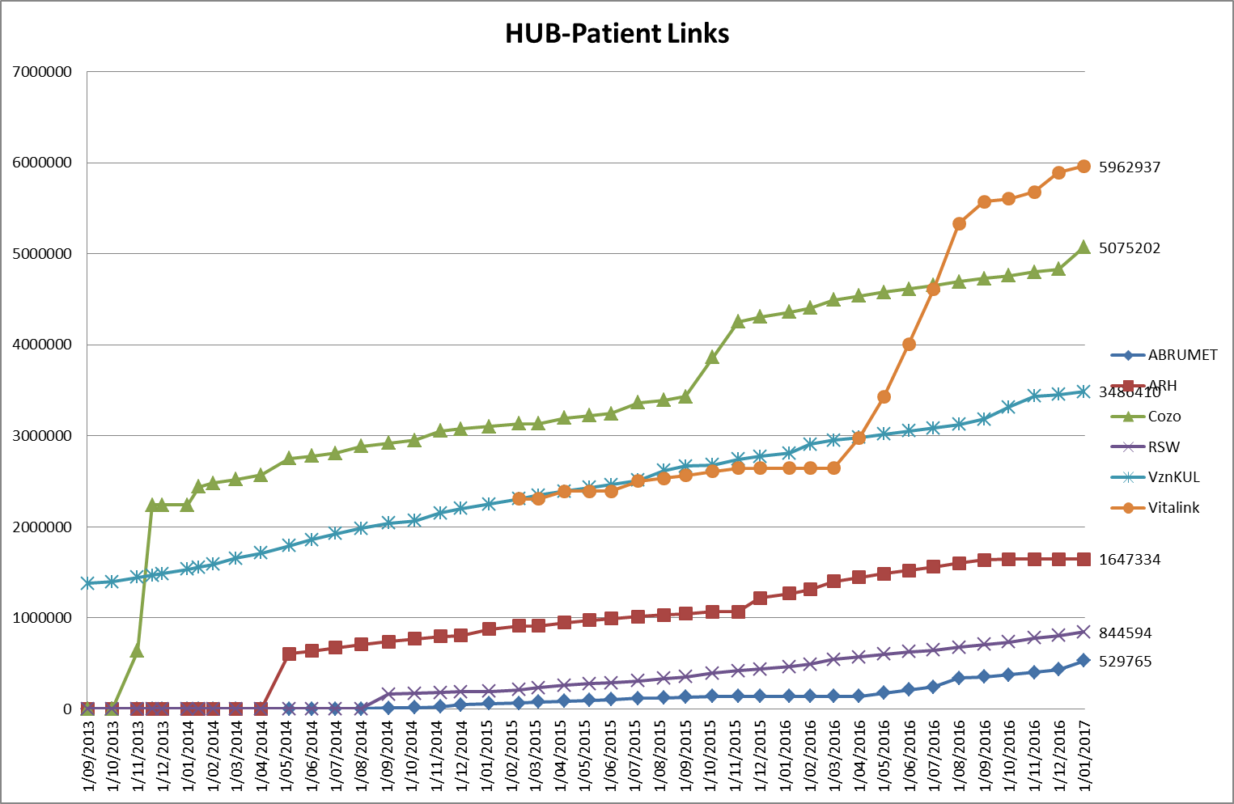
Action 5 : Hubs & Metahub
Liens hubs-patients dans le Metahub
  01/01/2017: 17.546.246 liens enregistrés
  objectif fin 2017: 25 % de médecins actifs

Slide 9
Action 5 : Hubs & Metahub
Finalisation des débats sur les mandats et les données dites sensibles
  mandats parents-enfants et ‘personnes de confiance’
  élaboration de la matrice d’accès pour les cas simples (médecins généralistes > infirmières) – voir schéma

Slide 10
Action 5 : Hubs & Metahub
Décembre 2016
  élaboration de la matrice d’accès

Slide 11
Réalisations Hubs & Metahub
Connexion des labos – objectif en cours de réalisation
  Flandre: 50 à 75 % des labos connectés
  Bruxelles: pas de connexions
  Wallonie: 1 labo en production

Slide 12
Actiepunt 11: Communicatie
Monitoring van de verschillende communicatieacties die door de verantwoordelijke instellingen werden gerealiseerd of zijn voorzien voor elk punt van de Roadmap
  driemaandelijkse monitoring
  nauwe samenwerking tussen de partnerinstellingen > eHealth-platform verantwoordelijk voor de eindmonitoring
Doelstelling 2019
  zorgen voor een doeltreffende en gecoördineerde communicatie naar de verschillende doelgroepen toe betreffende
    de voordelen van het delen van patiëntgegevens
    het gebruik van de eGezondheidsdiensten
    de verantwoordelijkheden van eenieder in dit proces

Slide 13

Actiepunt 11: Communicatie
2016: evolutie van het portaal www.ehealth.fgov.be

Slide 14


Actiepunt 11: Communicatie

Slide 15
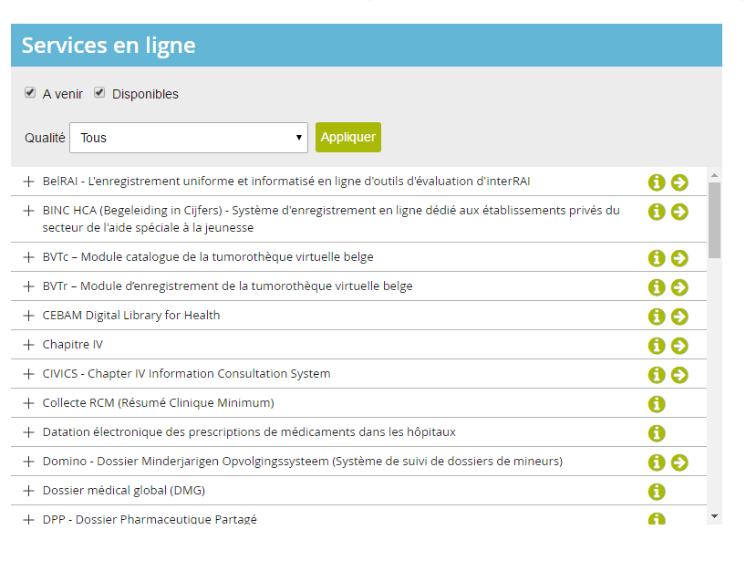
Actiepunt 11: Communicatie

Slide 16

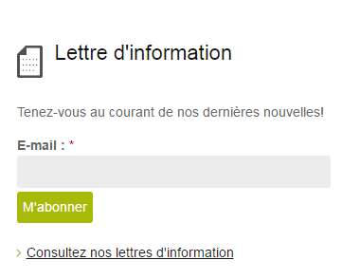
Actiepunt 11: Communicatie

Slide 17

Actiepunt 11: Communicatie
2017: Herziening van het portaal van het eHealth-platform
  responsive site
  nieuwe architectuur
  nieuwe look & feel

Slide 18
Action 13 : Standards & terminologie
Meilleure communication entre les divers acteurs des soins de santé lorsque les données enregistrées sont compréhensibles par tous et réutilisables
Objectifs 2019 (SPF Santé publique)
  informations non équivoques dans le DPI
  échange électronique de données correct entre prestataires de soins / entre prestataire de soins et patient
  consultation intelligente des données
  sans charge d’enregistrement supplémentaire, déduire des informations pour un usage secondaire (facturation, contrôle qualité, recherche scientifique…)

Slide 19
Action 13 : Standards & terminologie
Objectifs 2017 (Plate-forme eHealth)
  mise à disposition d’un outil de validation des messages HL7
    décembre 2016 > choix du partenaire via appel d’offres
    1er semestre 2017 > mise à disposition de l’outil de validation

Slide 20
Action 15 : Simplification administrative
Objectifs
  standardiser, harmoniser et intégrer au maximum les systèmes
    Back to work
      déploiement prévu le 05/02/2017
      fait appel à l’annuaire de routage
    Certificat électronique d'incapacité de travail (Mult-eMediatt)
      mise en production progressive
      1er délivrable prévu pour fin 2017
      fait appel à l’annuaire de routage

Slide 21
Action 15 : Simplification administrative
    Handicare (évaluation médicale des personnes handicapées)
      2016, le médecin traitant peut soumettre le dossier de demande de reconnaissance administrative du handicap
      2017, numérisation du processus de traitement du dossier
    Mediprima (remboursement des frais d'aide médicale par le CPAS)
      médecins généralistes – mise en production 01/06/2017
      attestations AMU électroniques – mise en production 10/2017
      pharmaciens – analyses prévues en juin 2017

Slide 22

Action 17 : eHealthBox
eHealthBox – Situation 2016
  fonctionnalités standard
  niveau de sécurité élevé
  message entièrement chiffré
  janvier 2017: 17.989 prestataires de soins actifs (connectés) dont 13.238 médecins

Slide 23
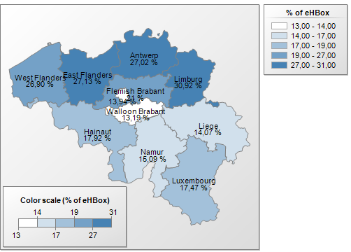
Action 17 : eHealthBox
Active eHealthBox for Physicians
Notes:
Source: Développement & Smals
Janvier 2017
Province Overview
Percentage of active/inactive eHBox by region and province
The percentages are calculated based on the total population from CoBRHA.

Slide 24
Action 17 : eHealthBox
Evolution 2015-2016
  évolution continue du nombre de messages envoyés
    de 3.704.729 messages/mois début 2015 à 7.442.314 messages/mois fin 2016 (sendmessage)
  augmentation constante de l’utilisation des diverses fonctionnalités du système eHealthBox
    pour l’ensemble des fonctionnalités disponibles pour la réception d’un message (consultation) > évolution de 56.934.520 appels/mois à 177.197.386 appels/mois fin 2016
  en 2 ans l’utilisation de la fonctionnalité sendmessage a pratiquement doublé et la charge du système eHealthBox a triplé
Objectif: prévoir structurellement l’augmentation du volume (IT + sécurité)

Slide 25
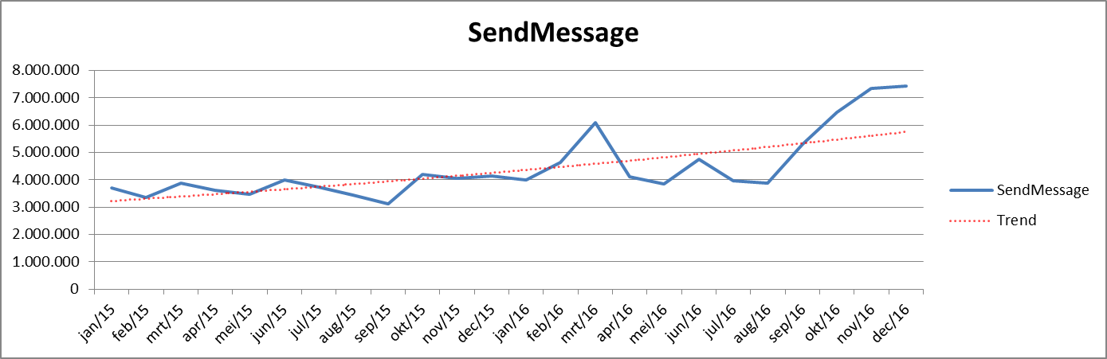
Action 17 : eHealthBox
Evolution 2015-2016

Slide 26
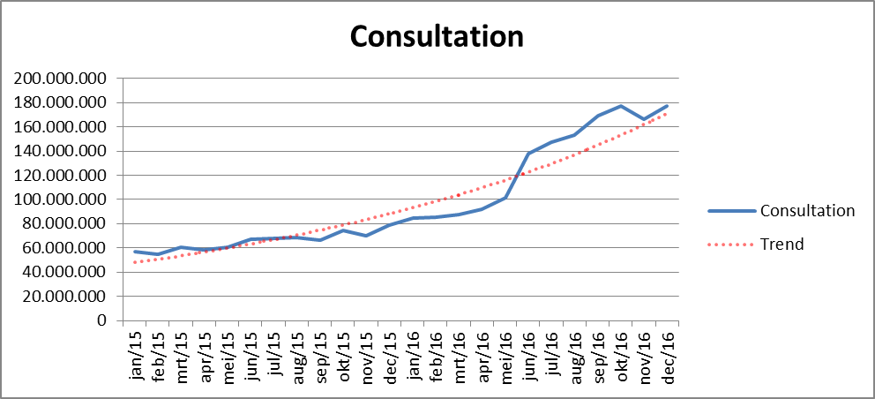
Action 17 : eHealthBox
Evolution 2015-2016

Slide 27
Action 17 : eHealthBox
Addressbook
  mise en production en mai 2016
  permet à tout émetteur d’un message à l’attention d’un prestataire de soins de déterminer quel type de vecteur est le plus approprié pour ce faire ainsi que les données utiles
    pour une communication de données médicales > obligatoire d’utiliser l’eHealthBox
    pour une communication administrative (stage, agrément…) > permis d’utiliser une adresse mail simple et si aucune donnée n’est disponible > courrier postal (papier)
    données disponibles dans l'adressbook sont issues de CoBRHA

Slide 28
Action 17 : eHealthBox
Avantages de l’Addressbook
  mise à disposition d'outils fiables pour communiquer avec les prestataires de soins
  économies
  sécurité des communications médicales
  meilleure communication avec les autorités et entre prestataires de soins

Slide 29
Action 17 : eHealthBox
Portail unique (UPPAD)
  amélioration de la qualité des données prestataires et institutions récoltées par les sources authentiques > importance de permettre au prestataire une mise à jour personnelle des données
  phase 1 : développement d’un portail qui permet la consultation des données qui se trouvent dans CoBRHA par le prestataire même – en production
  phase 2: prévoir liaison et mise en production des applications (chez les sources authentiques) qui permettent de mettre à jour les données des prestataires – en production
  phase 3: élargir le projet vers les institutions – en cours

Slide 30
Actiepunt 19: Mobile Health
Doelstellingen 2019
  kader voor de mHealth-acties > efficiënte implementatie
  ondersteuning van de zorg die gebruik maakt van mHealth-toepassingen
  juridisch, financieel en organisatorisch kader integreren in de bestaande en nieuwe zorgafspraken
  integratie van de eHealth-diensten in mHealth
  de kwaliteit en de toegankelijkheid van mHealth ondersteunen
  vanuit use cases (diabetes, cardiovasculair, ...) werken
Verantwoordelijke instellingen
  FAGG (certificatie medische hulpmiddelen)
  RIZIV (terugbetaling)
  eHealth-platform (technische aspecten)

Slide 31
Actiepunt 19: Mobile Health
Klemtoon op mHealth-toepassingen die in het gezondheidszorgsysteem kunnen worden geïntegreerd
5 prioritaire use cases, gekozen op basis van hun impact (aantal patiënten x ernst) en de beschikbare technische tools van mHealth
De werking en de resultaten van deze cases worden publiek gedeeld en meteen in een concrete marktsituatie toegepast > zij krijgen de beleidsgarantie van inbedding in het Belgische zorgsysteem

Slide 32
Actiepunt 19: Mobile Health
Prioritaire use cases
  beroerte (stroke)
  cardiovasculaire aandoeningen
  diabetes
  geestelijke gezondheidszorg
  chronische pijn

Slide 33
Actiepunt 19: Mobile Health
Realisatie & planning
  2016
    indiening pilootprojecten > 97 voorstellen van pilootprojecten werden ingediend
    schriftelijke selectie (30 pilootprojecten) + via pitching
    goedkeuring van de eerste projecten
  Q1-Q2/2017 : pilootprojecten gespreid over 6 maanden
  Q3/2017 : evaluatie, projectie en bijsturing
  Q4/2017 : vastklikken positief geëvalueerde projecten
  eind 2018: mogelijkheid voor de patiënten om mobiel toegang te krijgen tot hun Personal Health Record

Slide 34
Eveneens in 2016…
Andere projecten 2017

Slide 35
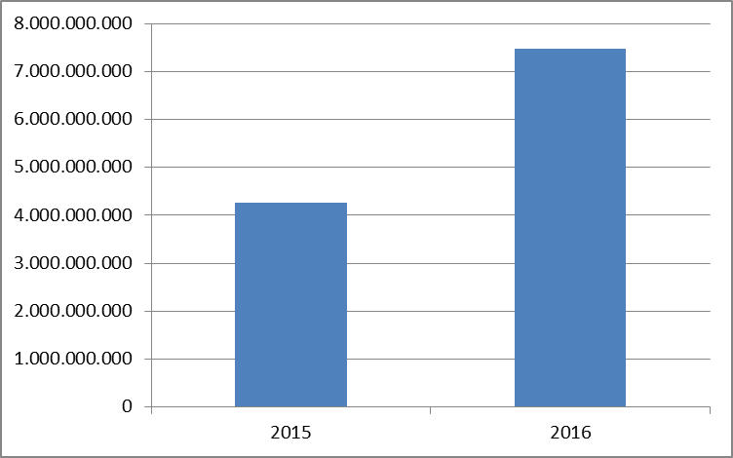
Basisdiensten eHealth
Aantal transacties via de basisdiensten eHealth
  4.257.953.310 in 2015
  7.476.079.454 in 2016
  14.139.912.018 sinds 2012

Slide 36
Service Level Agreement (SLA)
Al onze SLA's (beschikbaarheid van de diensten en performantie ervan) doen het beter dan de opgelegde verwachtingen
Invoering van nieuwe SLA's in 2016
  Timestamping
  Addressbook
  Therlink
  Geïnformeerde toestemming
  ETEE
  UPPAD
Maandelijkse publicatie van de KPI's op het portaal
  https://www.ehealth.fgov.be/nl/support/serviceniveaus

Slide 37
Certificats eHealth
20.209 demandes de nouveaux certificats (professionnels et institutions) en 2016
31.569 certificats actifs début janvier 2017
  24.509 pour les professionnels
  7.060 pour les institutions

Slide 38
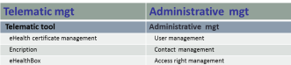











Evaluation Modulaire
Enregistrement
de Base
Security (CIA)
BRCG : Critères de l’enregistrement de base qui sont Génériques
BRCS : Critères de l’enregistrement de base qui sont Spécifiques
Médecin
Infirmier
Dentiste
Postes de
Gardes
Maisons de repos
Modules
Shéma de médication
Tarification,
Facturation
Registres
résultats Labo
Prescriptions électroniques
SumEHR
2016
  validation et clarification de l’approche au Comité de gestion
  première consolidation des anciens critères
  premières réunions avec les responsables de modules
  clarifications des critères génériques (Draft)
  cahier des charges pour organisme indépendant d’évaluation
2017
  premières évaluations de l’enregistrement de base et des modules

Slide 39
Egalement en 2017…
MyCareNet eAttest
  envoi des attestations de soins directement aux OA
  mise en production > 2ème trimestre 2017
VIDIS (Virtual Integrated Drug Information System)
  use cases & besoins fonctionnels > 1er trimestre 2017
BelRAI (screener)
  proposition de méthode + autorisations > 1er trimestre 2017
  mise en production > 3ème trimestre 2017

Slide 40
Egalement en 2017…
Poursuite du développement de l'annuaire de routage
  permettra de savoir auprès de quels acteurs une personne est connue, en quelle qualité, et pour quelle période
  ne contiendra aucune donnée de fond, seulement les informations nécessaires au routage correct des messages
  ne contiendra jamais de qualités pouvant sous-entendre ou induire des informations relatives à une pathologie
  sera alimenté par la source la plus à même de détenir l’information la plus à jour
  synergie avec la technologie BCSS
  système générique réutilisable > 1 service de base permettra sa consultation et la création de nouvelles références

Slide 41
Egalement en 2017…
Nouvelle application ‘RVT’ > soutien au financement des maisons de repos
Mise à disposition d’un service permettant à n’importe quel acteur d’obtenir l’historique des NISS/BISS d’un individu
Extension du service timestamping pour mieux couvrir les demandes d’une force probante

Slide 42
Eveneens in 2017...
Uitbreiding van de therapeutische relaties
  wanneer een zorgverlener van een groepering (groepspraktijk, medisch huis) een relatie tot stand brengt met een patiënt, dan wordt deze relatie uitgebreid tot de andere zorgverleners van de groepering
Personal Health Record / MyHealthViewer
  uitwerken van een portaal waardoor de patiënt toegang krijgt tot zijn medisch dossier

Slide 43
Eveneens in 2017...
Recip-e
  december 2016
    30.154.900 voorschriften verstuurd
    6.938.000 voorschriften afgeleverd
    80% van de huisartsen (8.597) gebruikt reeds de dienst van het elektronisch voorschrift
  01/01/2017
    de arts die de geneesmiddelen elektronisch voorschrijft voor zijn patiënt (via zijn softwarepakket en de recip-e-dienst) overhandigt hem geen papieren voorschrift meer maar enkel nog een "bewijs" van dit elektronisch voorschrift onder de vorm van een barcode
    door het uitlezen van de barcode kan de apotheker het elektronisch voorschrift downloaden > enkel het elektronisch voorschrift heeft een wettelijke waarde
    er verandert niets voor het papieren voorschrift dat nog steeds geldig is in 2017

Slide 44
Eveneens in 2017...
  01/01/2018
    enkel het elektronisch geneesmiddelenvoorschrift zal geldig zijn
    het papieren voorschrift blijft mogelijk in dringende gevallen
    geleidelijke afschaffing van het papieren bewijs
    het uitlezen van de barcode wordt vervangen door het uitlezen van de eID-kaart
    de voorschrijver mag verder een papier gebruiken indien de patiënt dit wenst, maar eerder om hem duidelijke en nuttige informatie mee te delen opdat hij zijn geneesmiddelen correct zou innemen

Slide 45


Adresses url
https://www.gcloud.belgium.be/fr/index.html
https://www.gcloud.belgium.be/nl/index.html

Slide 46







Types de déploiements dans le Cloud
Public Cloud
Shared
Hybrid
Access/Control
Community Cloud on-premise
Outsourced Community Cloud (= off-premise)
Private Cloud on-premise
Outsourced Private Cloud (= off-premise)
Dedicated
Location
Customer
Service Provider

Slide 47
G-Cloud-projecten
Businesstoepassingen
Standaardcomponenten en -toepassingen
BabelFed
ITSM
Service desk
Web Content Management
BeConnected
Sharepoint
Platform
GreenShift
Open Source
Business Intelligence & Big Data Analytics
YellowShift
Microsoft
BlueShift
IBM
RedShift
Oracle
Zachte infrastructuur
Backup
Unified Communications & Collaboration
Internet Access Protection
Archiving
IAM / ShaD
Harde infrastructuur
Virtual Machine
Network
Hypervisor
Bare Metal
Housing
LAN/WAN
Storage
Preparation
Realization
Service
On hold

Slide 48
Organisatie van de G-Cloud
Regering
G-Cloud Operations & Programme Board
G-Cloud Strategic Board
FODs/PODs
(Horizontale FOD, FOD FIN, Belnet, …)
OISZ/ION (KSZ, ...)
Vereniging van FODs/PODs/ ION
Privé-ICT-firma’s o.l.v. FOD/OISZ/...
3 Colleges (FODs, OISZ, ION)
SIT (ICT-managers van FODs, OISZ, ION)
Service
owners

Slide 49










Platform as a Service (PaaS) - Containers
Introductie containertechnologie
Vertaald in moderne technologie als Platform-as-a-Service
Individuele
inhoud
Geïsoleerd opgeslagen
En makkelijk verplaatsbaar
Monitoring
Beveiliging
Logging
Coming
soon

Slide 50

PaaS - Samenwerkingsvormen
Overheid ecosysteem
Andere sectoren
Componenten delen
Toepassing
1
Toepassing
2
Toepassing
N
Partner
1
Partner
2
Partner
N
Platform samenwerking
DB
DB
Technologische samenwerking
DB
DB
DB

Slide 51
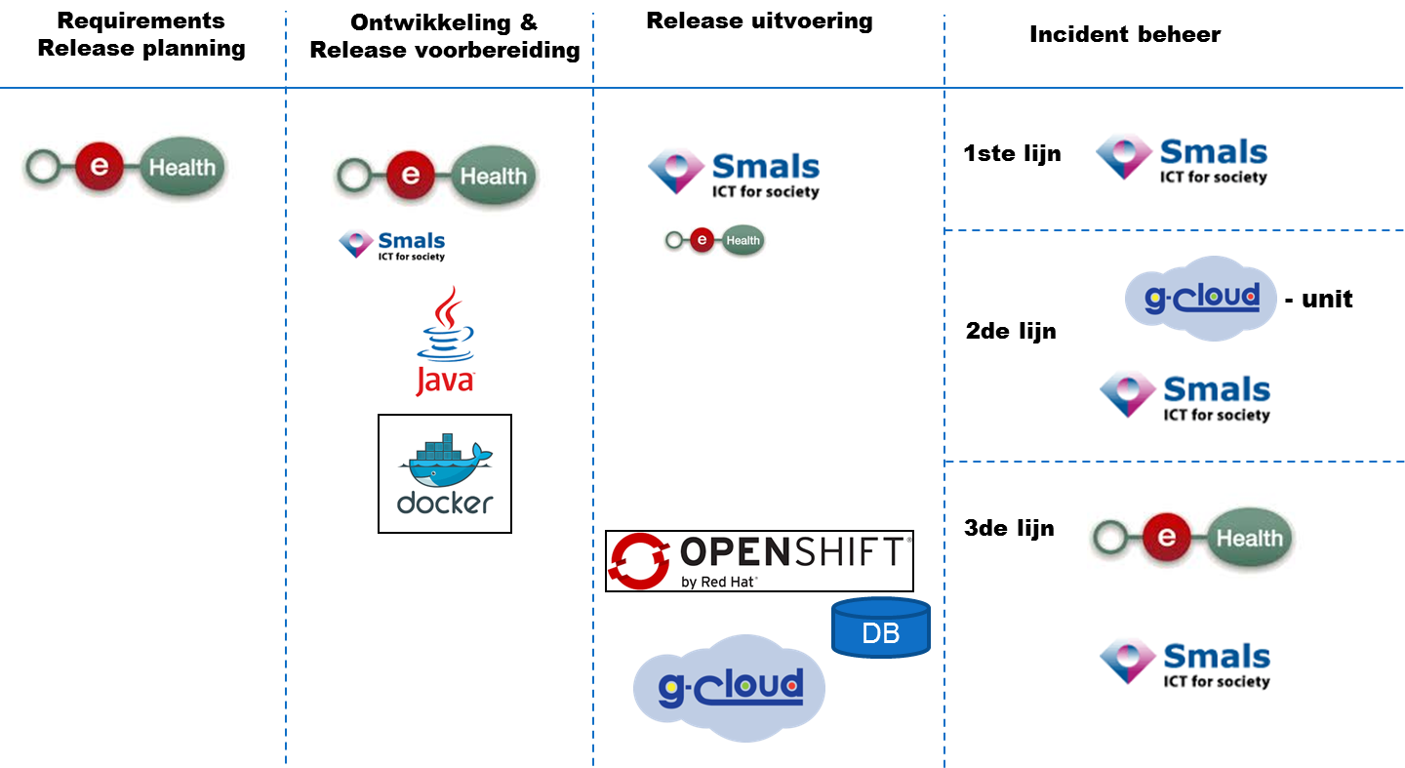



eHealth-platform – uitgebreid beheer
basisdiensten van het eHealth-platform
Requirements
Release planning
Ontwikkeling &
Release voorbereiding
Release uitvoering
Incidentbeheer
1ste lijn
- unit
2de lijn
3de lijn
DB

Slide 52
Quelle évolution pour l’eID ?

Slide 53
Évolutions liées à la carte eID
Problématique
  eID utilisée comme
    outil d'identification
      physique
      électronique
    moyen d'authentification électronique de l'identité
      via lecteur de cartes
    carte-amorce d'un ou plusieurs autres moyens d'authentification électroniques
      quid si absence de connexion > digicode ?
  coût: environ 12 € + middleware
Objectif
  diminution des coûts et augmentation des méthodes d’authentification

Slide 54
Évolutions liées à la carte eID
Solutions
  Single Sign On (SSO)
  usage multifonctionnel
    indépendamment des dispositifs utilisés
    tous types d'applications et fournisseurs d'applications confondus
  promouvoir l'évolution technologique
    dispositifs (clés USB, sans contact, ...), méthodes d'authentification (biométrie)
    standardiser les interfaces, pas les dispositifs

Slide 55
Évolutions liées à la carte eID
Points d’attention
  sécurité/authentification
    garantie suffisante contre la fraude à l'identité
    non-répudiation pour l'instance vis-à-vis de laquelle l'identité est authentifiée
    technologie asymétrique et non symétrique (car ceci nécessiterait une banque de données centrale pour les clés symétriques)
    possibilité de reprise rapide et efficace en cas de problèmes
  garanties suffisantes en matière de protection de la vie privée
    responsabilisation du citoyen en lui offrant certaines possibilités de choix
    si actif, possibilité de vérifier les attributs sans connaître l'identité
  systèmes d’authentification (mobile) agréés par l’Etat

Slide 56
Évolutions liées à la carte eID
Approbation par le Conseil des ministres d’un avant-projet de loi relative à l'identification électronique des citoyens et des entreprises
  principe de reconnaissance mutuelle pour des moyens d’identification électronique notifiés par d’autres Etats membres européens
  détermination des niveaux de garantie, un mécanisme de surveillance et de contrôle ainsi que des dispositions portant sur la collaboration et l'interopérabilité
  cadre juridique pour l'identification électronique sur des applications publiques numériques
  ancrage légal du service fédéral d'authentification belge
  agréation de services d'organisations privées pour l’identification électronique destinée aux applications publiques belges, afin de stimuler l'innovation
  seuls des services de qualité élevée et très sécurisés seront agréés pour l'accès aux applications publiques belges (exigences très strictes pour l'agrément de ces services et contrôle)

Slide 57
Nouveau SPF Stratégie & Appui

Slide 58
Nouveau SPF Stratégie & Appui
Intègre les services (01/03/2017)
  du SPF Personnel & Organisation
  du SPF Budget & Contrôle de gestion
  de Fedict
  du Selor
  d’Empreva

Slide 59
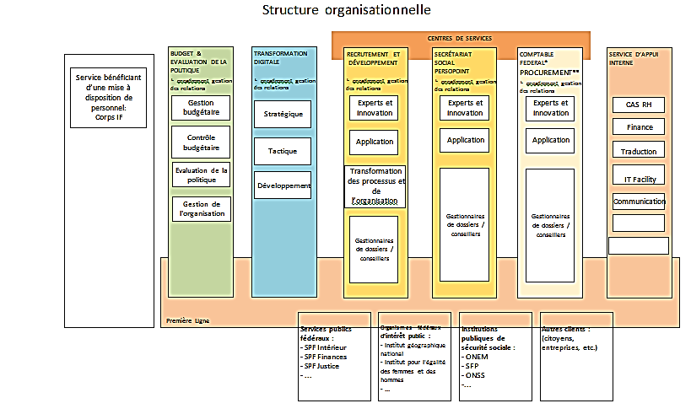
Nouveau SPF Stratégie & Appui

Slide 60
Organisation interne
Budget

Slide 61
Interne organisatie - budget
Initieel budget 2017
  bedrag toegekend door de FOD Budget: 13.894.287 €
  behoud van het personeel
  bewustmaking van de medewerkers m.b.t. de budgettaire behoedzaamheid waardoor alle instellingen steeds meer onder druk komen te staan (impact op de volgende begrotingscontrole?)
  strategische krachtlijnen op basis van de prioriteiten van de Roadmap eGezondheid 2.0
Voorschotten op BSM 2016
  bedrag: 2.200.000 €
  voor het ondersteunen van de projecten en investeringen die niet in 2016 konden worden gerealiseerd

Slide 62
Interne organisatie - Budget
Permanente begrotingsmonitoring op het niveau van het College van de OISZ en van de FOD Budget
Synergieën tussen de OISZ op de volgende vlakken
  aanwerving en selectie
  New Way of Working
  opleidingen (behalve technische/informaticaopleidingen -> Smals)
  logistiek
Verhuis van de 4de verdieping naar
  3de verdieping: Ontwikkeling & Service management
  1ste verdieping: PPKB

Slide 63
bedankt iedereen !
Beste wensen voor 2017

